Slide 1

СЕТЕВАЯ ОРГАНИЗАЦИЯ
МУНИЦИПАЛЬНОЙ МЕТОДИЧЕСКОЙ СЛУЖБЫ
Проект руководителя
МО учителей начальных классов
МОУ ТСОШ №2
Куренковой А.Н.

Slide 2

Нормативно- правовое
обеспечение проекта
1.Закон РФ «Об образовании».
2.Национальная образовательная инициатива «Наша новая школа».
3. Федеральные государственные образовательные стандарты
4. Положение о предметном методическом объединении учителей.
5.Устав школы.
6.Программа развития школы.
7.Локальные акты школы.
8 .Положение о Творческих группах педагогов.
9. Положение о методическом совете школы.

Slide 3

Актуальность проекта
необходимость выявления методологических и теоретических основ для определения специфики содержания деятельности методических служб, обеспечивающих условия для совершенствования профессиональной компетентности учителя;
необходимостью определения модели развития методических учреждений в данных условиях.

Slide 4

ЭТАПЫ ПРОЕКТА
1.Овладения теорией и методикой проблемы.
2. Использование на уровне каждодневного рабочего инструмента.
3. Развитие творчества педагога и выход на конечный результат– развитие творческой личности ученика .

Slide 5

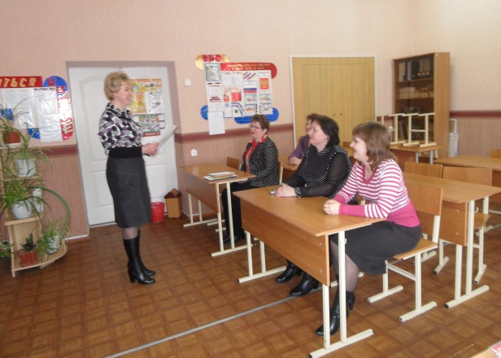
Цель деятельности МС:
создание информационных, научно-методических, организационно-педагогических условий для непрерывного, системного повышения квалификации и профессионально-личностного роста педагогических и руководящих кадров в образовательных учреждениях района в контексте государственной образовательной политики.
Задачи деятельности МС:
оптимально использовать имеющиеся ресурсы для успешной реализации проектов развития;
развивать новые формы взаимодействия с субъектами образовательной деятельности, обеспечивающие профессионально-личностный рост кадров;
развивать новые формы общественного управления образованием, в том числе и в муниципальной методической службе.

Slide 6

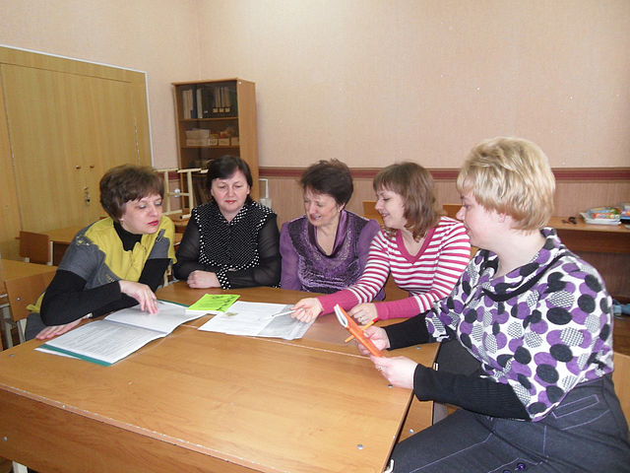
МОДЕЛЬ
МУНИЦИПАЛЬНОЙ МЕТОДИЧЕСКОЙ СЛУЖБЫ
Традиционная модель
Аналитическая служба
Психологическая служба для учителей
1.
СЕТЕВАЯ МЕТОДИЧЕСКАЯ СЛУЖБА
2.

Slide 7

СЕТЕВАЯ ОРГАНИЗАЦИЯ
МУНИЦИПАЛЬНОЙ МЕТОДИЧЕСКОЙ СЛУЖБЫ
Нормативная база
Диссеминация опыта работы по стандартам 2 поколения
Информация о реализации программ в школах района
Методическая консультативная служба для
Диссеминация опыта работы по программе «Одарённые дети»
Консультативная служба для родителей
Приказы, положения, письма Министерства образования и науки РФ и области
Рекомендации по организации учебного дня
Список УМК по каждой программе
Диссеминация опыта применения
инновационных технологий
Банк олимпиадных работ
Информация о реализуемых программах по подготовке детей к школе
Апробированные рабочие программы дополнительного образования
Апробированные рабочие программы
Видеозаписи
открытых уроков, мастер-классов с анализом и комментариями
Методика проектной деятельности
Информация о том, что должен уметь ребёнок, идущий в 1 класс
Форум по обсуждению возникших проблем
Форум по осуждению возникших проблем и их решение
Проектные работы муниципального конкурса
Что такое МПК? По каким причинам ребёнок на неё направляется.
Консультации для учителей в режиме Онлайн
О стандартах
2 поколения родителям доступно
РЕЗУЛЬТАТЫ РАБОТЫ АНАЛИТИЧЕСКОЙ СЛУЖБЫ И РЕКОМЕНДАЦИИ ПО ДАЛЬНЕЙШЕЙ РАБОТЕ
Консультативная служба для родителей в режиме Онлайн

Slide 8

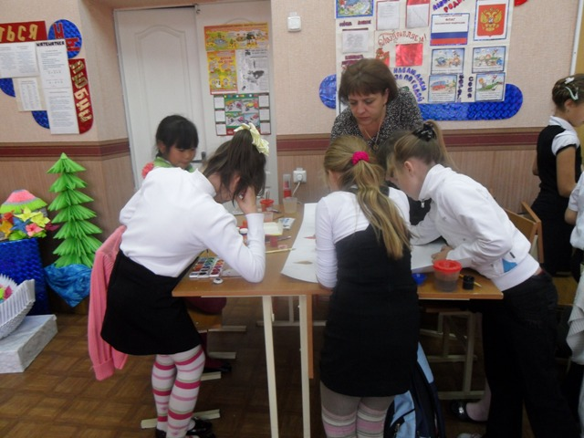
СЕТЕВАЯ ОРГАНИЗАЦИЯ
МУНИЦИПАЛЬНОЙ МЕТОДИЧЕСКОЙ СЛУЖБЫ
Нормативная база
Приказы, положения, письма Министерства образования и науки РФ и области

Slide 9

СЕТЕВАЯ ОРГАНИЗАЦИЯ
МУНИЦИПАЛЬНОЙ МЕТОДИЧЕСКОЙ СЛУЖБЫ
Диссеминация опыта работы по стандартам 2 поколения
Рекомендации по организации учебного дня
Апробированные рабочие программы дополнительного образования
Форум по обсуждению возникших проблем

Slide 10

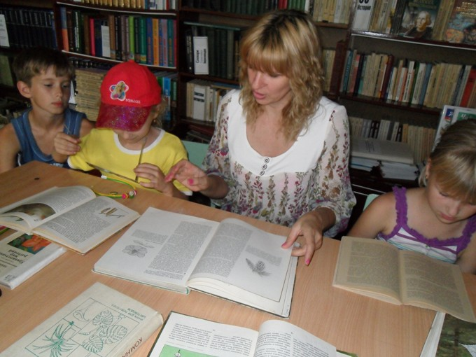
СЕТЕВАЯ ОРГАНИЗАЦИЯ
МУНИЦИПАЛЬНОЙ МЕТОДИЧЕСКОЙ СЛУЖБЫ
Информация о реализации программ в школах района
Список УМК по каждой программе
Апробированные рабочие программы
Форум по осуждению возникших проблем и их решение

Slide 11
СЕТЕВАЯ ОРГАНИЗАЦИЯ
МУНИЦИПАЛЬНОЙ МЕТОДИЧЕСКОЙ СЛУЖБЫ
Методическая консультативная служба для учителей
Диссеминация опыта применения
инновационных технологий
Видеозаписи
открытых уроков,
мастер-классов с анализом и комментариями
Консультации для учителей в режиме Онлайн

Slide 12
СЕТЕВАЯ ОРГАНИЗАЦИЯ
МУНИЦИПАЛЬНОЙ МЕТОДИЧЕСКОЙ СЛУЖБЫ
Диссеминация опыта работы по программе «Одарённые дети»
Банк
олимпиадных работ
Методика проектной деятельности
Проектные работы муниципального конкурса

Slide 13
СЕТЕВАЯ ОРГАНИЗАЦИЯ
МУНИЦИПАЛЬНОЙ МЕТОДИЧЕСКОЙ СЛУЖБЫ
Консультативная служба для родителей в режиме Онлайн
Информация о реализуемых программах по подготовке детей к школе
Информация о том, что должен уметь ребёнок, идущий в 1 класс
Что такое МПК?
По каким причинам ребёнок на неё направляется.
О стандартах
2 поколения родителям доступно

Slide 14

Инновационность модели проявляется в том, что она ориентирована на развитие мобильности:
Педагогов
Образовательных
учреждений
Муниципальной
системы образования

Slide 15
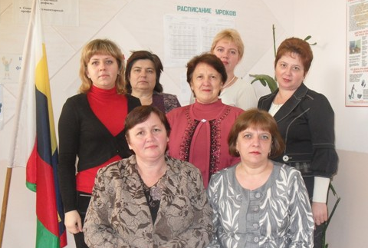
Перед человеком к разуму три пути:
путь размышления — это самый благородный;
путь подражания — это самый легкий;
путь личного опыта — самый тяжелый путь.
Конфуций

